Slide 1

子流程类型
嵌入子流程
调用子流程
Notes:
嵌入子流程，这种子流程一般作为局部通用逻辑处理，使得比较复杂的单个主流程设计清晰直观；
调用子流程，通常可以定义一些通用的流程作为这种调用子流程，供其他多个流程定义复用。并且可以动态加载不同子流程。
嵌入子流程，其实还是原来的流程，通过流程定义key能查询到任务等相关信息
调用子流程：在查询子流程任务，需要用子流程的key 才能查询到

Slide 2
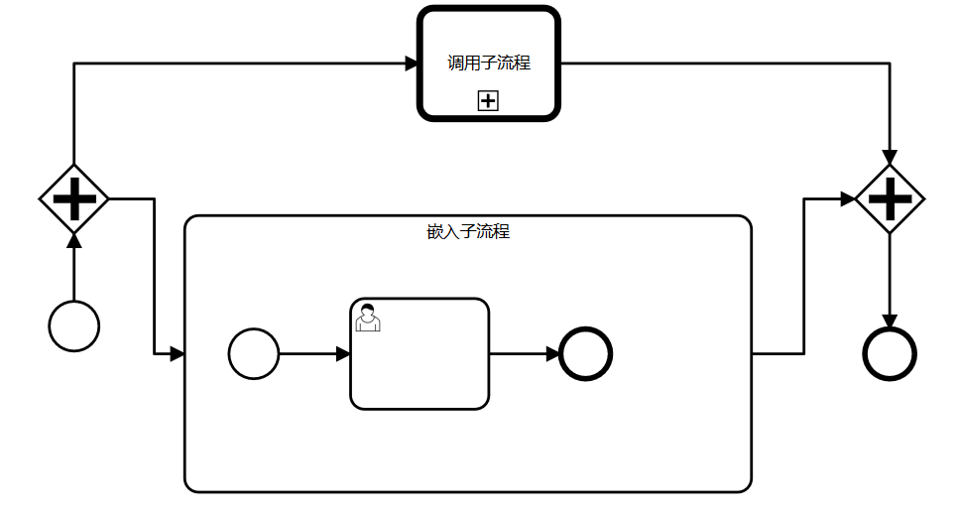
子流程类型

Slide 3
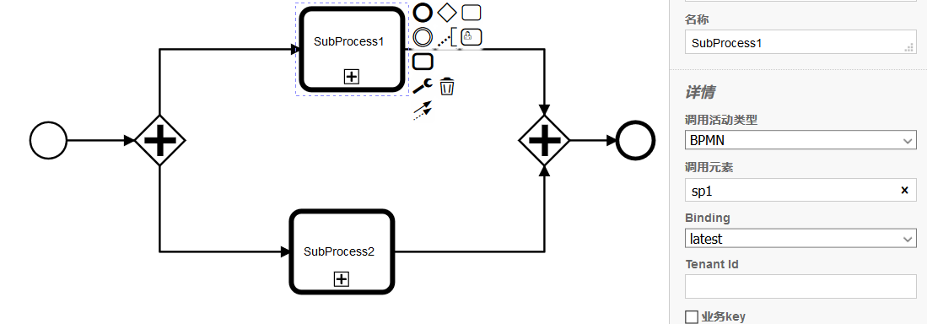
调用子流程
Notes:
主流程和子流程间的参数传递通过In parameters和Out parameters来实现，等后续版本更新，现在可以自己建关系表去读取和存储需要传递的参数

